Slide 1
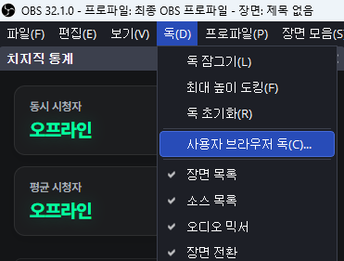
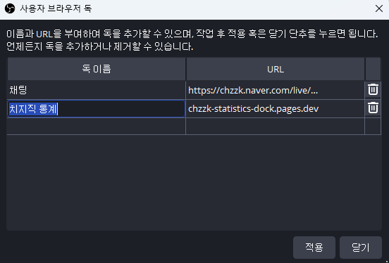
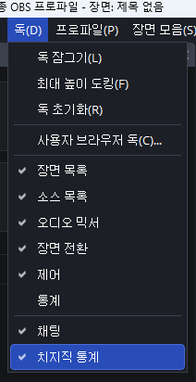
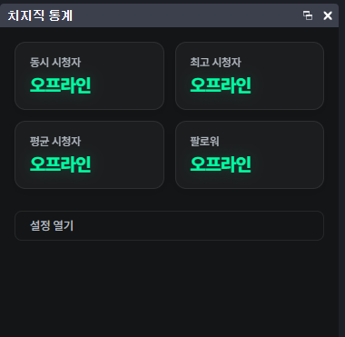
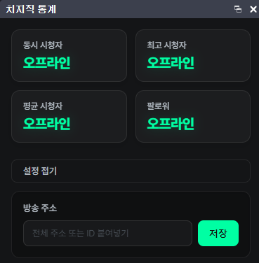
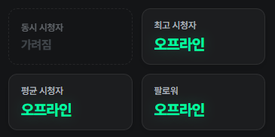
1
2
3
상단 메뉴 -> 독 -> 사용자 브라우저 독
독 이름에 “치지직 통계”(또는 원하는 이름) 입력
URL에 “chzzk-statistics-dock.pages.dev” 입력
적용 클릭
4
5
만든 독 이름 체크표시
6
클릭 시 가리고 킬 수 있음
설정 열기 클릭
아래 칸에 본인 방송 주소 넣고 저장
*추후 방제, 카테고리 등 변경기능 추가 예정(이지만 안될 수도…!)

